Slide 1
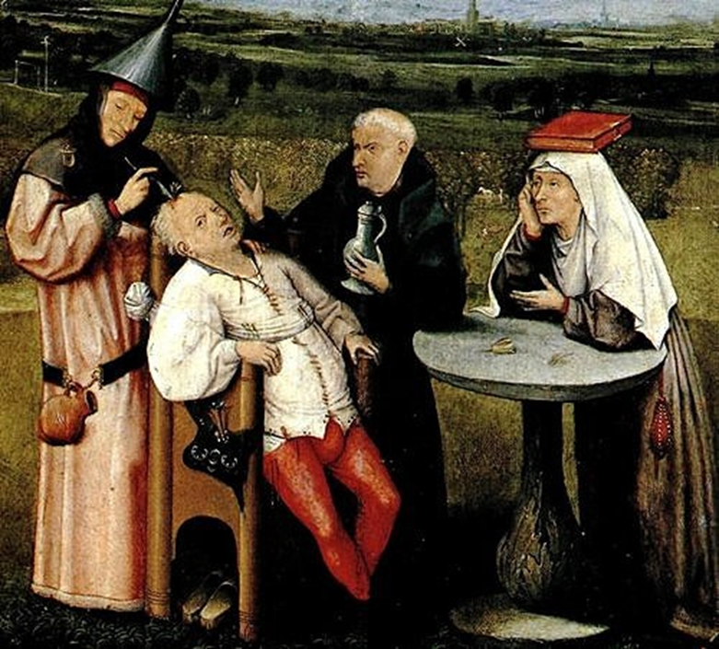
Нейропсихологические методы обследования. Нейропсихологический тест.

Slide 2
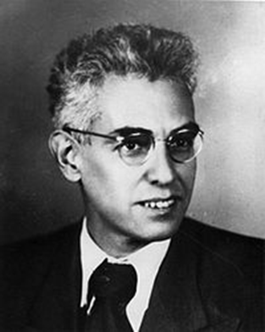
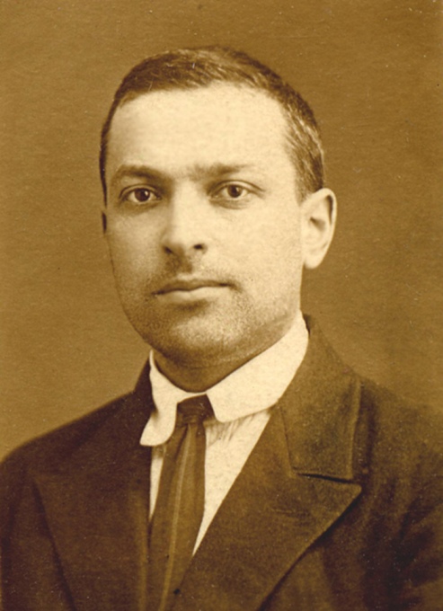
Нейропсихология - это наука, изучающая мозговые механизмы психических функций на материале локальных поражений мозга или наука, изучающая мозговую организацию психических процессов.
.
Новое направление в психологии - нейропсихологию – создал Александр Романович Лурия ( 1902-1977 ), ученый с мировым именем, родившийся и выросший в Казани. Именно он создал теорию локализации высших психических функций и разработал нейропсихологические пробы (специальные задания и тесты), которые используются всеми нейропсихологами и по сей день. Нейропсихология имеет ряд существенных особенностей, отличающих её от
аналогичных концепций.
Это прежде всего опора на общепсихологические идеи
Льва Семёновича Выготского( 1896-1934 ) и его школы, к которым относятся представления о культурно-историческом происхождении, опосредованности, системности и иерархичности строения психики человека и, прежде всего, наиболее специфичных для него высших психических функций ( «единицы анализа психики и её нарушений»).

Slide 3

Высшие психические функции – сложные психические процессы, прижизненно формирующиеся, социальные по своему происхождению, опосредствованные по психологическому строению и произвольные сознательно выполняемые по способу своего осуществления (внимание, зрительная, слуховая память, мышление, речь, пространственные представления, произвольная регуляция и самоконтроль).
В понятийном аппарате нейропсихологии существуют базовые понятия:
Нейропсихологический симптом -- нарушение психической функции, возникающее вследствие локального поражения мозга.
Нейропсихологический синдром -- закономерное сочетание нейропсихологических симптомов, связанное с нарушением физиологических процессов вследствие локального поражения мозга.

Slide 4
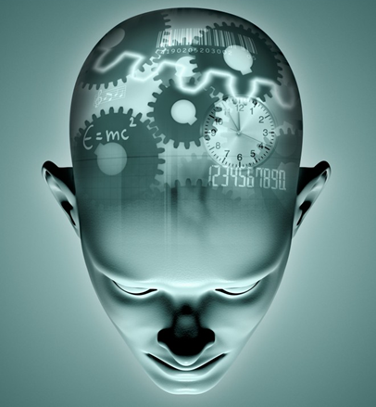
Нейропсихологический фактор -- физиологический механизм функционирования (принцип работы) участка мозга, нарушение которого ведет к появлению закономерного сочетания нарушений психических функций (нейропсихологическому синдрому).
Важнейшим компонентом нейропсихологической диагностики является концепция Лурия о трех функциональных блоках мозга. Нейропсихологии анализируют, какой из блоков страдает больше всего: энергетический блок (регуляции тонуса и бодрствования), блок приема, переработки и хранения информации или программирования, регуляции и контроля.
Нейропсихологическое обследование проводится с целью диагностики особенностей функционирования головного мозга детей и взрослых и диагностики различных психических процессов: памяти, внимания, мышления, речи, произвольных движений и действий.
Диагностика рекомендована для взрослых и детей старше 3-х лет. В ходе нейропсихологической диагностики предлагается выполнить специальные упражнения, так называемые, функциональные пробы.
По продолжительности нейропсихологическая диагностика обычно занимает 1 – 1,5 часа.

Slide 5
Задачи, решаемые с помощью методов нейропсихологической диагностики:
- топическая диагностика поражения или недоразвития (атипичного развития) мозговых структур;
- дифференциальная ранняя диагностика ряда заболеваний ЦНС, дифференциация органических и психогенных нарушений психического функционирования, его индивидуальных различий, нормального и патологического старения;
- описание картины и определение уровня нарушений психических функций: определение пораженного (несформированного) блока мозга, первичного дефекта и его системного влияния;
- определение причин и профилактика различных форм аномального психического функционирования: дизадаптации, школьной неуспеваемости и др.;
- оценка динамики состояния психических функций и эффективности различных видов направленного лечебного или коррекционного воздействия: хирургического, фармакологического, психолого-педагогического, психотерапевтического и др.;
- разработка на основе качественного анализа нарушенных и сохранных форм психического функционирования стратегии и прогноза реабилитационных или коррекционных мероприятий;
- разработка и применение систем дифференцированных методов восстановительного или коррекционно-развивающего обучения, адекватных структуре психического дефекта.

Slide 6
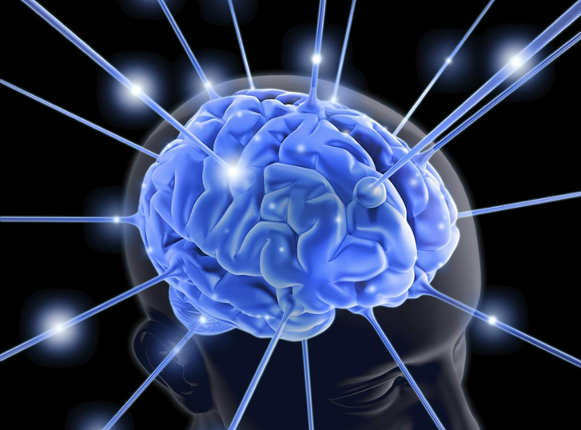
Виды нейропсихологического обследования
Может быть:
стандартизованным (одни и те же задания для всех пациентов) или гибким (разные задания, специфичные для каждого пациента);
сгруппированым или отбираться «штучно» для оценки узкоспециализированной функции и проводиться как индивидуальное обследование;
количественным (психометрическим), то есть сфокусированным на достижении результата (выполнение или невыполнение теста в нормативно заданное время) или качественным, ориентированным на процесс и специфические особенности выполнения задания больным, квалификацию ошибок, допущенных при тестировании, и опирающимся на нейропсихологическую теорию.

Slide 7
Нейропсихологический тест - тест, при помощи которого выявляются мозговые нарушения измерением когнитивных и моторных характеристик, а также способности восприятия.
В нейропсихологическом оценивании применяется широкое множество тестов, как отдельных, так и в виде тестовых батарей. Среди отдельных тестов можно назвать: Гештальт-тест Бендер, Память на рисунки , Тест символов , Тест визуальной ретенции Бентона, субтесты из Шкалы интеллекта взрослых Векслера, Бостонскую диагностическую экспертизу афазии , Наборную доску Пердью , Словесно-цветовой тест Струпа и Тест штата Висконсин на сортировку карточек.
Визуально-моторный гештальт-тест Бендера , один из наиболее широко используемых нейропсихологических тестов, состоит из 9 карточек, на каждой из которых изображен простой рисунок . Обследуемые рассматривают по одному рисунки на карточках и копируют их на бумаге. Позже они пытаются вновь нарисовать по памяти эти рисунки. К 12-ти годам большинство людей способны запомнить и воспроизвести эти рисунки. Заметные ошибки в точности изображения считаются отражением органических нарушений мозга.
Данный тест способен выявить людей с органическими нарушениями в 75% случаев, что служит показателем высокой валидности . Однако ни один нейропсихологический тест не способен точно отличить один специфический тип нарушений мозга от другого. Для того чтобы добиться большей точности и четкости, специалисты применяют серию, или Батарею, нейропсихологических тестов, каждый из которых направлен на выявление специфических нейрологических свойств.

Slide 8
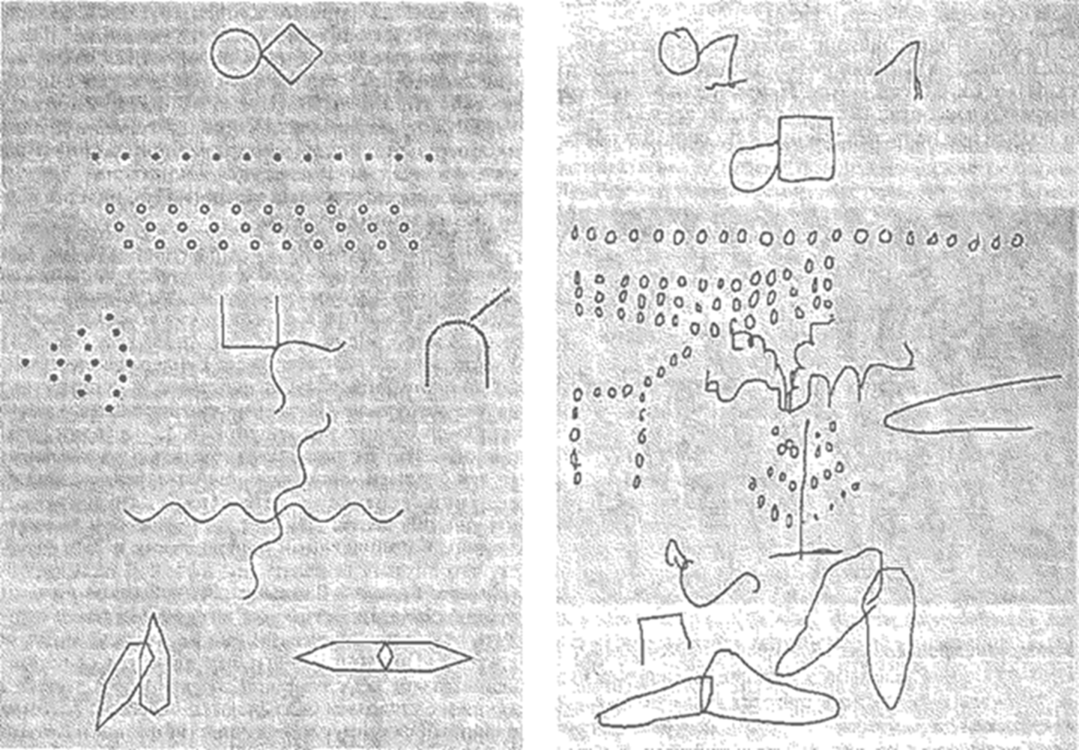
Bender Visual-Motor Gestalt Test
Значительные ошибки, как это видно справа на рисунке, сделанном человеком с повреждением мозга.

Slide 9
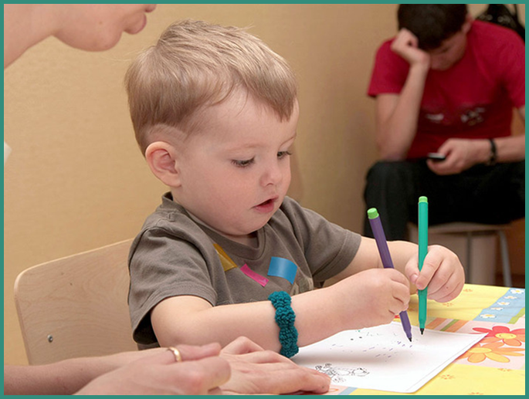
Методы нейропсихологической диагностики, предложенные А.Р.Лурия, прошли самую строгую апробацию на различных контингентах испытуемых. В настоящее время эти методы имеют очень широкое применение, ибо они основаны на фундаментальных научных представлениях о мозговой организации психических функций человека, разработанных современной нейропсихологией.
Их особенность - точная адресация к различным функциональным системам, определяющим протекание тех или иных психических функций. Из многих десятков психологических тестов создателем этих методов А.Р.Лурия были отобраны главные, которые и составили батарею нейропсихолоческих методик, известную сейчас во всем мире как "Луриевские методы нейропсихологической диагностики". Кроме уже известных, в эту батарею вошли и оригинальные тесты, никогда ранее не использовавшиеся в психологии (например, моторные тесты и др.).
( Батарея — серия тестов, каждый из которых измеряет проявления специфической области ).

Slide 10
К наиболее разработанным и распространенным методам оценки синдромов в нейропсихологии относится система приемов ( методов ), сведенная Лурия в логически целостный блок и направленная на выявление и описание принципиальных сторон психических потерь при локальных поражениях мозга без явной точной количественной их оценки.
Эта схема включает:
1) формальное описание больного, историю его болезни и результаты различных лабораторных и аппаратурных обследований ( ЭЭГ, биохимия и т. п.);
2) общее описание психического статуса больного - состояние сознания, способность ориентироваться в месте и времени, уровень критики и эмоционального фона;
3) исследования произвольного и непроизвольного внимания;
4) исследования эмоциональных реакций на основании жалоб больного, по оценке им лиц на фотографиях, сюжетных картин;
5) исследования зрительного гнозиса - по реальным объектам, контурным изображениям, при предъявлении различных цветов, лиц, букв и цифр;
6) исследования соматосенсорного гнозиса с помощью проб узнавания объектов на ощупь, на прикосновение;
7) исследования слухового гнозиса при узнавании мелодий, при локализации источника звука, повторении ритмов;

Slide 11
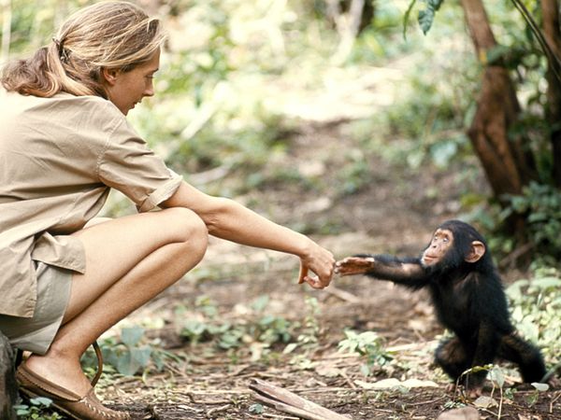
8) исследования движений и действий при выполнении последних по инструкции, при установке позы, а также оценивание координации, результатов копирования, рисования, предметных действий, адекватность символических движений;
9) исследования речи - через беседу, повторение звуков и слов, называние предметов, понимание речи и редко встречаемых слов, логико-грамматических конструкций;
10) исследования письма - букв, слов и фраз;
11) исследования чтения - букв, бессмысленных и осмысленных фраз и неверно написанных слов;
12) исследования памяти - на слова, картинки, рассказы;
13) исследования системы счета;
14) исследования интеллектуальных процессов - понимания рассказов, решения задач, правильности окончания фраз, понимания аналогий и противоположностей, переносного и обобщающего смысла, умения классифицировать.

Slide 12
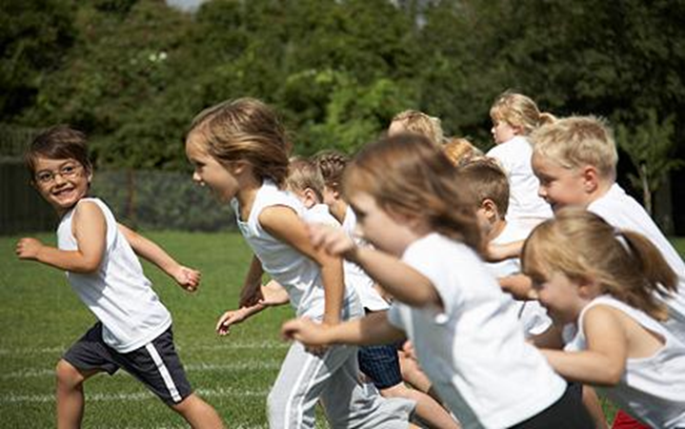
Сейчас потребность в школьных нейропсихологах в нашей стране очень велика. Это вызвано тем, что именно специалисты данного профиля могут квалифицированно решить следующие важные задачи: выявить сильные и слабые стороны ребенка надежным и валидным способом; предсказать, до какой степени особенности обработки информации будут влиять на развитие психических функций и обучение.
Функциональные отклонения, определяемые при нейропсихологическом обследовании, позволяют выбрать метод направленного коррекционно-восстановительного обучения.
В связи со всем, выше перечисленным, остановимся на схеме нейропсихологического исследования, направленного на обследование детей преимущественно дошкольного и младшего школьного возраста.
Структура исследования:
1. Подготовка к исследованию. Беседа.
2. Нейропсихологическое обследование.
3. Нейропсихологический анализ нарушений. Топический анализ (итог дедуктивного логического процесса, включающий анализ данных неврологического осмотра и результатов объективных методов исследования).

Slide 13
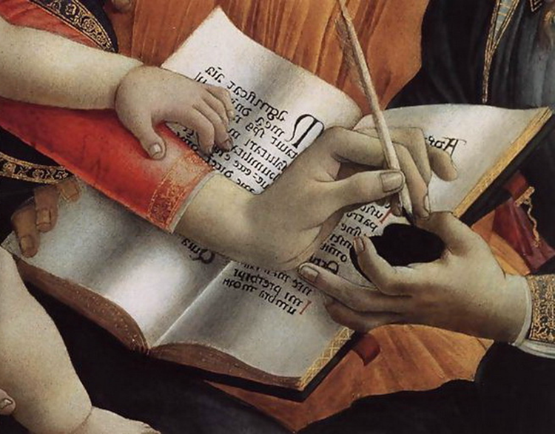
ПОДГОТОВКА К ИССЛЕДОВАНИЮ. БЕСЕДА.
Исследование проводится в отдельной комнате, за столом (не должно быть посторонних людей, ярких плакатов и игрушек, которые отвлекали бы внимание ребенка от работы)
Предварительная беседа, с целью расположить ребенка к себе, вызвать его доверие (оцениваются личностные особенности ребенка, адекватность его поведения, критичность,
отношение к членам семьи, друзьям, воспитателям в детском саду, учителям в школе.
Задания на выявление явных или скрытых признаков левшества, моторного или сенсорного доминирования: определение "ведущей" руки в быту, "ведущей" ноги, "ведущих" глаза, уха.
Определяется коэффициент левшества - в виде дроби, в числителе которой проставляется количество проб, выявивших левшество, а в знаменателе общее число проведенных проб.
Обычно проводится не менее 11 проб:
1 - 4 "ведущая" рука в быту (при письме, при пользовании ложкой, зубной щеткой, расческой);
5 - перекрест пальцев обеих рук (при праворукости правый большой палец располагается сверху);
6 - перекрест рук на груди (при праворукости правая рука сверху);
7 - аплодирование (при праворукости правая рука сверху и активнее);
8 - "ведущая" рука при игре с мячом;
9 - предпочтение стороны при подпрыгивании на одной ноге;
10 - предпочтение одного глаза при пользовании "подзорной трубой", свернутой из листа бумаги;
11 - предпочтение уха при прослушивании тикания часов.

Slide 14
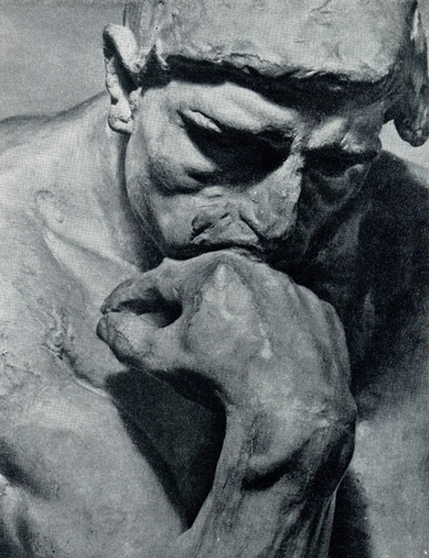
НЕЙРОПСИХОЛОГИЧЕСКОЕ ОБСЛЕДОВАНИЕ.
Требования.
Проводится строго по прилагаемой схеме
Все наблюдения в процессе проведения проб заносятся в протокол
В случае невозможности проведения исследования (при истощении внимания ребенка, плохом его самочувствии и т. п.), в протоколе необходимо указать номера пропущенных проб
Предъявление заданий ведется по списку проб
Исследователь должен убедиться в том, что задание понято ребенком и в случае неправильного выполнения - повторить инструкцию.
Ребенку предъявляется 67 проб, которые отнесены в 14 групп в соответствии с исследуемой функцией. Кинестетическая основа движений исследуется с помощью проб на воспроизведение различных положений пальцев руки и включает выполнение задания по зрительному образцу (пробы 1-6), по тактильному образцу (пробы 7-9), а также воспроизведение позы с одной руки на другую (пробы 11 - 14). Исследование пространственного праксиса проводится с помощью проб с 15 по 21, при которых ребенок воспроизводит определенное положение руки по отношению к различным частям тела, а динамического праксиса (пробы 22-27) включают пробы на смену трех положений кисти, рисования заданного узора правой рукой; самостоятельное значение имеет проба на реципрокную координацию движений.

Slide 15
Слухо-моторная координация исследуется с помощью проб 28-36 и включает оценку ритмов, воспроизведение их по слуховому образцу или устной инструкции.
Стереогноз исследуется с помощью проб 37-38, а зрительный гнозис - 39-42. Исследованию сенсорной, моторной, номинативной функции речи посвящены 43-47 пробы. С помощью проб 48-51 исследуется слухо-речевая память, а при проведении проб 56-57-зрительная. Отдельно проводятся пробы, соответствующие исследованию рисования (52-54), чтения (58), письма (59-64), счета (65). В завершении исследования ребенку предлагаются простейшие задачи (66-67).
Приведем примеры проб.
Функции | Описание проб
1. КИНЕСТЕТИЧЕСКИЙ ПРАКСИС 1 а. Выполнение по зрительному образцу | Ребёнку предлагается воспроизводить заданные положения пальцев руки. Соединить 1 и 2 пальцы в кольцо. Пальцы сжаты в кулак, 2 и 3 пальцы вытянуты. Пальцы сжаты в кулак, 2 и 5 пальцы вытянуты. То же левой рукой.
1 б. Выполнение по тактильному образцу | Глаза ребенка закрыты. Исследователь придает руке ребенка определенную позу, а затем снимает ее Ребенок должен воспроизвести позу той же рукой. Пальцы сжаты в кулак. 2 и 3 пальцы вытянуты. Пальцы сжаты в кулак. 2 и 5 пальцы вытянуты. То же левой рукой.

Slide 16
5. СТЕРЕОГНОЗ. | Глаза ребенка закрыты. Исследователь вкладывает предмет в его руку, Ребенок должен на ощупь узнать его (используются хорошо знакомые предметы по три в каждую руку: расческа, ключ, булавка) Ощупывание предметов правой рукой. Ощупывание предметов левой рукой.
8. СЛУХО - РЕЧЕВАЯ ПАМЯТЬ. 8 а. Запоминание 2-х групп по 3 слова. | Ребенку предлагается повторить слова: "холод, цветок, книга". После этого предъявляется вторая группа слов: "слон, вода, пол". Затем спрашивают: "Какая была 1-я группа слов?", а после этого: "Какие слова были во 2-й группе?". Процедура повторяется не более 5 раз.
10. ЗРИТЕЛЬНАЯ ПАМЯТЬ. 10 а. Запоминание невербальных стимулов. | Ребёнку предлагается срисовать 5 фигур: после чего образец убирается и ребёнок должен воспроизвести его по памяти. При невозможности - образец показывается опять, но не более 5 раз. Задание выполняется правой рукой.

Slide 17
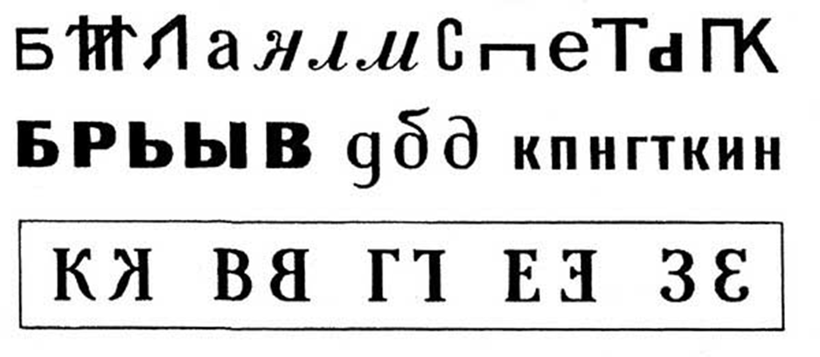
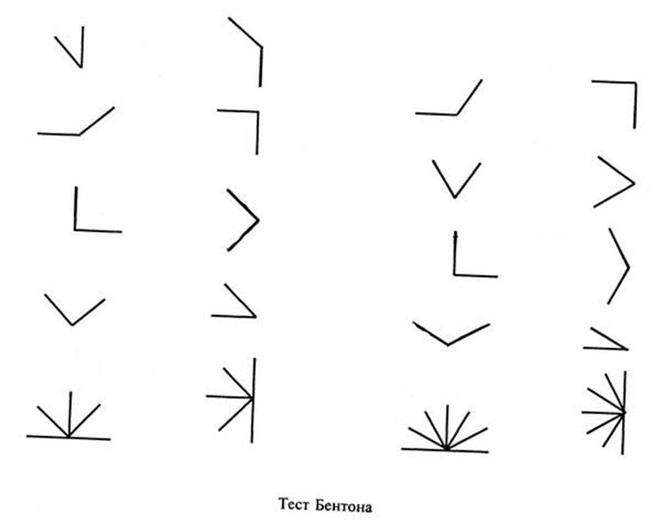
Пространственные представления.Пространственный гнозис
Проба "Зеркальные буквы"
И.: "Покажи, какая из букв написана правильно". Более сложным вариантом является нахождение "неправильных" цифр и букв в слогах и словах.
Проба Бентона.
Экспериментатор показывает ребенку один из верхних образцов, затем закрывает его и просит показать этот образец на нижнем эталоне. В случае затруднений образец не закрывается и остается открытым для сравнения.
Справа приведен более сложный вариант; его можно использовать после 7-8 лет.

Slide 18
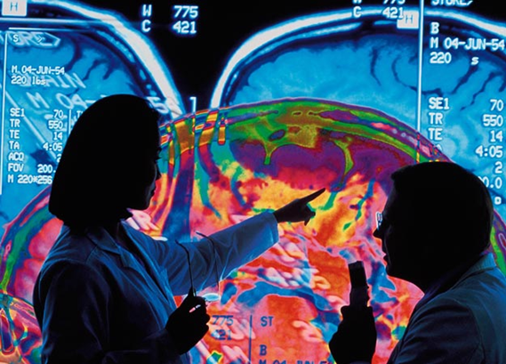
АНАЛИЗ РЕЗУЛЬТАТОВ
нейропсихологического исследования представляет определенные трудности. Для упрощения задачи исследователя разработана специальная формализованная схема, в которой, на основании опыта нейропсихологического обследования детей, приводятся наиболее значимые нарушения проб, а также их психофизиологическая
трактовка и возможная локализация функциональной недостаточности в коре больших полушарий. Учитывая направленность серии проб на исследование определенной функции, выявленные нарушения носят суммарный характер, обобщая результаты исследований не отдельной пробы, а отдельной функции.
Так, нарушения кинестетического праксиса (пробы 1 - 14) могут иметь 6 вариантов с 1.1. до 1.6. (в нумерации - нарушений принят код, в котором первая цифра соответствует номеру функций, вторая - нарушению, а третья - выполнению пробы правой или левой рукой). В зависимости от характера нарушения функций варьируется психофизиологическая оценка.
Таким образом интерпретация результатов нейропсихологического исследования строится не только на констатации, но и на квалификации симптомов нейропсихологических процессов

Slide 19
Исследования Л.С. Выготского положили начало научному анализу системного строения различных психических процессов, разработке путей компенсации нарушенных высших психических функций. Впервые Л.С. Выготский, наблюдая за процессами психического развития ребенка, пришел к выводу о последовательном формировании высших психических функций человека и последовательном прижизненном изменении их мозговой организации как основной закономерности психического развития.

Slide 20
Нейропсихологическое обследование проводится детям с различными нарушениями:
1 с тяжелыми очаговыми поражениями головного мозга с целью создания индивидуальной
программы восстановления высших психических функций (последствия тяжелых
нейроинфекций, черепно-мозговой травмы);
2 с тяжелыми последствиями перинатальных поражений головного мозга (детский
церебральный паралич, эпилепсия);
3 с различными проявлениями минимальной мозговой дисфункции, в том числе с
синдромом гиперактивности и дефицита внимания – с целью оценки развития высших
психических функций, выявления нарушений, степени компенсации патологического
процесса, разработки индивидуальной, эффективной программы развития отстающих
высших психических функций;
4 с трудностями школьного обучения, особенно с такими феноменами, как феномен
зеркальной деятельности, нарушения внимания, памяти; а также для оценки готовности
ребенка к школьному обучению;
5 с различными медицинскими проблемами, требующими длительной терапии (сахарный
диабет, аллергические заболевания и т.д.) с целью своевременной коррекции нарушений
развития;
6 с эмоциональными расстройствами.

Slide 21
Исследование двигательных функций.
Опросник
Какой рукой ты берешь кубики, когда складываешь башню (собираешь пирамидку)?
В какой руке держишь ложку во время еды?
Какой рукой размешиваешь сахар в чае?
Какой рукой держишь зубную щетку?
Какой рукой причесываешься?
Какой рукой рисуешь?
Какой рукой режешь ножницами?
Какой рукой пишешь?
Какой рукой пользуешься ластиком?
Какой рукой бросаешь камень, мяч?
Какой рукой раздаешь карты?
Какой рукой бьешь молотком?
Какой рукой держишь ракетку, играя в теннис, бадминтон?

Slide 22
Задавая вопрос, экспериментатор каждый раз просит ребенка продемонстрировать манеру исполнения. Затем высчитывается коэффициент латерального предпочтения Клп по формуле:
КЛП = (П-Л) х 100%, (1)
(П+Л)
где: П - правая (рука, глаз и т.д.);
Л - левая.
Результаты от -10 до +10 оцениваются как амбилатеральность;
Меньше -10 - как левостороннее предпочтение (соответственно доминантность в данной сфере правого полушария);
Больше +10 - как правостороннее (доминантность левого полушария).
Ниже приводятся пробы на выявление сенсомоторных асимметрий. Каждая из проб выполняется с промежутками в течение нейро-психологического обследования 5-6 раз; в результате подсчитывается коэффициент латерального предпочтения по формуле (1).
Неоднократное тестирование необходимо, для того, чтобы получить более достоверные результаты.Моторные асимметрии

Slide 23
Функциональная асимметрия рук
Переплетение пальцев рук, поза Наполеона, аплодирование. Инструкция (И): "Сделай, пожалуйста, так". Экспериментатор в течение одной секунды демонстрирует нужную позу. Ведущая рука оказывается сверху; в пробе "переплетение пальцев" сверху большой палец ведущей руки.
Измерение силы кисти каждой руки с помощью динамометра. Ведущая рука сильнее.
Измерение скорости выполнения любых мануальных (теппинг, рисунок, письмо и т.д.)заданий попеременно каждой рукой, затем обеими вместе. Ведущая рука действует быстрее.
Проба Чернашека. Может проводиться с детьми от 7 лет. Перед ребенком кладется чистый лист бумаги; в правую и левую руки дается по карандашу. И.: "Закрой глаза. Нарисуй, пожалуйста, одновременно правой рукой (экспериментатор касается правой руки ребенка) квадрат, а левой(касание) круг. Еще раз: (касание) квадрат, (касание) круг. Запомнил?"
Затем под первой парой рисунков по аналогичной инструкции предлагается нарисовать следующую, например, "треугольник - квадрат", "круг - квадрат" и т.д. до восьми раз. При этом экспериментатор достаточно громко приговаривает: "Быстрей, быстрей" (постукивает по столу), и внимательно следит за тем, чтобы ребенок не открывал глаза, рисовал обеими руками одновременно и желательно с зафиксированным языком. Субдоминантная рука в этой пробе повторяет движение ведущей или демонстрирует запаздывающее выполнение задания

Slide 24
Функциональная асимметрия ног и тела
И.: "Попрыгай на одной ноге". Используется ведущая нога.
И.: "Какой ногой ты забиваешь гол в футболе?" Активная (в том числе толчковая) нога - ведущая.
И.: "Закинь ногу на ногу". Ведущая нога сверху.
И.: "Повертись, покрутись несколько раз". При вращении вокруг собственной оси предпочитается направление в сторону доминантной половины тела.

Slide 25
Двигательные функции
Кинестетический праксис
Праксис поз по зрительному образцу
И:"Делай, как я". Экспериментатор последовательно демонстрирует ребенку ряд мануальных поз:
большой и указательный (средний, безымянный) пальцы сложены в колечко;
рука сжата в кулак, но мизинец выставлен вперед;
рука сжата, но указательный палец и мизинец выставлены вперед и т.п.
Каждую из этих поз ребенок должен воспроизвести. Поочередно обследуются обе руки. После выполнения каждой позы ребенок свободно кладет руку на стол.
Праксис поз по кинестетическому образцу.
И.: "Закрой глаза. Ты чувствуешь, как я сложил тебе пальцы?" Экспериментатор складывает пальцы ребенка в мануальные позы, представленные выше. Затем распрямляет кисть ребенка и просит его воспроизвести заданную позу.
Перенос поз по кинестетическому образцу.
И.: "Закрой глаза. Ты чувствуешь, как я сложил тебе пальцы? Сложи их точно так же на другой руке". Образцы поз и условия те же. Перенос поз осуществляется сначала с ведущей руки (у правшей с правой на левую), а затем наоборот (с левой на правую).
Оральный праксис.
И.: "Делай, как я". Экспериментатор выполняет следующие действия: улыбается, вытягивает губы в трубочку; высовывает язык прямо, поднимает его к носу, проводит им по губам; надувает щеки; хмурится, поднимает брови и т.п. Каждое движение воспроизводится ребенком.
Вариантом может быть выполнение этого теста по инструкции, например: "Нахмурься" или "Дотянись языком до носа". Но в этом случае следует дифференцировать вторичные ошибки, которые возникают у ребенка вследствие недопонимания и т.п.

Slide 26
Исследование двигательных функций
Моторные асимметрии
Функциональная асимметрия рук
Переплетение пальцев рук, поза Наполеона, аплодирование. Инструкция (И): "Сделай, пожалуйста, так". Экспериментатор в течение одной секунды демонстрирует нужную позу. Ведущая рука оказывается сверху; в пробе "переплетение пальцев" сверху большой палец ведущей руки.
Измерение силы кисти каждой руки с помощью динамометра. Ведущая рука сильнее.
Измерение скорости выполнения любых мануальных (теппинг, рисунок, письмо и т.д.)заданий попеременно каждой рукой, затем обеими вместе. Ведущая рука действует быстрее.
Проба Чернашека. Может проводиться с детьми от 7 лет. Перед ребенком кладется чистый лист бумаги; в правую и левую руки дается по карандашу. И.: "Закрой глаза. Нарисуй, пожалуйста, одновременно правой рукой (экспериментатор касается правой руки ребенка) квадрат, а левой(касание) круг. Еще раз: (касание) квадрат, (касание) круг. Запомнил?"
Затем под первой парой рисунков по аналогичной инструкции предлагается нарисовать следующую, например, "треугольник - квадрат", "круг - квадрат" и т.д. до восьми раз. При этом экспериментатор достаточно громко приговаривает: "Быстрей, быстрей" (постукивает по столу), и внимательно следит за тем, чтобы ребенок не открывал глаза, рисовал обеими руками одновременно и желательно с зафиксированным языком. Субдоминантная рука в этой пробе повторяет движение ведущей или демонстрирует запаздывающее выполнение задания.
Функциональная асимметрия ног и тела
И.: "Попрыгай на одной ноге". Используется ведущая нога.
И.: "Какой ногой ты забиваешь гол в футболе?" Активная (в том числе толчковая) нога - ведущая.
И.: "Закинь ногу на ногу". Ведущая нога сверху.
И.: "Повертись, покрутись несколько раз". При вращении вокруг собственной оси предпочитается направление в сторону доминантной половины тела.
Сенсорные асимметрии
Функциональная слухо-речевая асимметрияИ.: "Послушай, идут ли мои часы?" Ребенку прямо, по средней линии, даются часы или аналогичные тихо звучащие приборы. Предлагается поговорить по телефону. Часы и телефонную трубку ребенок прикладывает к ведущему уху.
И.: "Повтори, что я скажу". Экспериментатор шепотом произносит слово или фразу. Ребенок нагибается ближе ведущим ухом.
Дихотическое прослушивание. Через стереонаушники ребенок одновременно слышит группу слов по две серии (с правого уха - одну серию, с левого - другую), а затем воспроизводит слова, которые услышал.

Slide 27

Двигательные функции
Кинестетический праксис
Праксис поз по зрительному образцу
И:"Делай, как я". Экспериментатор последовательно демонстрирует ребенку ряд мануальных поз:
большой и указательный (средний, безымянный) пальцы сложены в колечко;
рука сжата в кулак, но мизинец выставлен вперед;
рука сжата, но указательный палец и мизинец выставлены вперед и т.п.
Каждую из этих поз ребенок должен воспроизвести. Поочередно обследуются обе руки. После выполнения каждой позы ребенок свободно кладет руку на стол.
Праксис поз по кинестетическому образцу.
И.: "Закрой глаза. Ты чувствуешь, как я сложил тебе пальцы?" Экспериментатор складывает пальцы ребенка в мануальные позы, представленные выше. Затем распрямляет кисть ребенка и просит его воспроизвести заданную позу.
Перенос поз по кинестетическому образцу.
И.: "Закрой глаза. Ты чувствуешь, как я сложил тебе пальцы? Сложи их точно так же на другой руке". Образцы поз и условия те же. Перенос поз осуществляется сначала с ведущей руки (у правшей с правой на левую), а затем наоборот (с левой на правую).
Оральный праксис.
И.: "Делай, как я". Экспериментатор выполняет следующие действия: улыбается, вытягивает губы в трубочку; высовывает язык прямо, поднимает его к носу, проводит им по губам; надувает щеки; хмурится, поднимает брови и т.п. Каждое движение воспроизводится ребенком.
Вариантом может быть выполнение этого теста по инструкции, например: "Нахмурься" или "Дотянись языком до носа". Но в этом случае следует дифференцировать вторичные ошибки, которые возникают у ребенка вследствие недопонимания и т.п.
Кинетический (динамический) праксис
"Кулак - ребро - ладонь".
И.: "Делай, как я". Экспериментатор выполняет последовательный ряд движений:
кулак, поставленный на ребро, вытянутая ладонь, поставленная на ребро, ладонь лежащая на столе; меняются лишь позы, сама рука не меняет место расположения.
Два раза экспериментатор выполняет задание вместе с ребенком медленно и молча, потом предлагает ему сделать упражнение самому и в более быстром темпе.
Затем с зафиксированным языком и с закрытыми глазами.
Поочередно обследуются обе руки. При необходимости можно предложить ребенку те же движения, но в измененной последовательности, например,"ребро - ладонь - кулак".
Графическая проба "Заборчик"
Экспериментатор рисует ребенку образец:
И.: "Продолжи узор, не отрывая карандаш от бумаги". Условия те же, что и в пункте 1.
И.: "Напиши: Мишина машина; у Миши шишка; слушайте тишину".

Slide 28
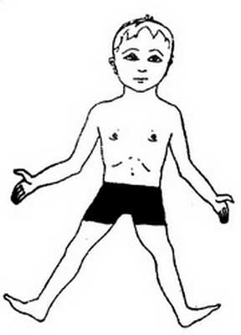
Восприятие
Тактильные и соматогностические функцииЛокализация прикосновения
  И.: "Закрой глаза. Покажи место, до которого я дотронулся".
  Прикасаясь к какому-либо месту на теле ребенка, экспериментатор просит показать, до какого места он дотронулся. В данном случае важно оценить точность локализации прикосновения и сравнить успешность выполнения задания на разных частях тела и с разных сторон.
  И.: "Закрой глаза. Положи руки на стол (ладонями вниз)". Далее как в пункте а).(Экспериментатор прикасается только к рукам.)
  Проба Тойбера.
  Экспериментатор несколько раз одновременно прикасается к двум местам на теле ребенка(например, к обеим рукам) и просит его показать, куда он прикоснулся. В данном случае важен учет обоих прикосновений, поскольку проба направлена на выявление феномена игнорирования в тактильной сфере.
Проба Ферстера.
И.: "Что я нарисовал (написал) у тебя на руке?" Экспериментатор рисует пальцем (палочкой) то на правой, то на левой руке ребенка фигуры (треугольник, крестик, кружок) или цифры и просит назвать нарисованное.
Обязательным условием является упроченность в памяти ребенка рисуемых знаков.
Проекция локализации прикосновения.
И.: "Закрой глаза. Я дотронусь до тебя, а ты покажешь это место на "человечке"" (См. Рисунок). Так же, как и в предыдущем задании, экспериментатор дотрагивается до различных частей тела ребенка и просит его обозначить точки прикосновения на модели человека.

Slide 29
Кинетический (динамический) праксис
"Кулак - ребро - ладонь".
И.: "Делай, как я". Экспериментатор выполняет последовательный ряд движений:
кулак, поставленный на ребро, вытянутая ладонь, поставленная на ребро, ладонь лежащая на столе; меняются лишь позы, сама рука не меняет место расположения.
Два раза экспериментатор выполняет задание вместе с ребенком медленно и молча, потом предлагает ему сделать упражнение самому и в более быстром темпе.
Затем с зафиксированным языком и с закрытыми глазами.
Поочередно обследуются обе руки. При необходимости можно предложить ребенку те же движения, но в измененной последовательности, например,"ребро - ладонь - кулак".

Slide 30
Графическая проба "Заборчик"
Экспериментатор рисует ребенку образец:
И.: "Продолжи узор, не отрывая карандаш от бумаги". Условия те же, что и в пункте 1.
И.: "Напиши: Мишина машина; у Миши шишка; слушайте тишину".
Реципрокная координация рук.
И: "Положи руки на стол. Делай, как я".
Руки кладутся рядом: одна вытянута, другая сложена в кулак, затем одновременно первая рука сжимается в кулак, а вторая распрямляется, при этом руки остаются на одном месте.
Несколько раз экспериментатор выполняет задание вместе с ребенком, потом предлагает ему сделать упражнение самому. Условия те же, что и в пункте 1.

Slide 31
Восприятие
Тактильные и соматогностические функции
Локализация прикосновения
  И.: "Закрой глаза. Покажи место, до которого я дотронулся".
  Прикасаясь к какому-либо месту на теле ребенка, экспериментатор просит показать, до какого места он дотронулся. В данном случае важно оценить точность локализации прикосновения и сравнить успешность выполнения задания на разных частях тела и с разных сторон.
  И.: "Закрой глаза. Положи руки на стол (ладонями вниз)". Далее как в пункте а).(Экспериментатор прикасается только к рукам.)
  Проба Тойбера.
  Экспериментатор несколько раз одновременно прикасается к двум местам на теле ребенка(например, к обеим рукам) и просит его показать, куда он прикоснулся. В данном случае важен учет обоих прикосновений, поскольку проба направлена на выявление феномена игнорирования в тактильной сфере.
Проба Ферстера.
И.: "Что я нарисовал (написал) у тебя на руке?" Экспериментатор рисует пальцем (палочкой) то на правой, то на левой руке ребенка фигуры (треугольник, крестик, кружок) или цифры и просит назвать нарисованное.
Обязательным условием является упроченность в памяти ребенка рисуемых знаков.
3Проекция локализации прикосновения.
И.: "Закрой глаза. Я дотронусь до тебя, а ты покажешь это место на "человечке"" (См. Рисунок). Так же, как и в предыдущем задании, экспериментатор дотрагивается до различных частей тела ребенка и просит его обозначить точки прикосновения на модели человека

Slide 32
Называние частей тела.
И.: "Назови часть тела, до которой я дотронусь". Экспериментатор прикасается к различным частям тела ребенка и просит его называть их. Данная часть исследования направлена на оценку не только соматогнозиса, но и номинативного уровня схемы тела.
Помимо этого, при необходимости можно исследовать различные виды соматосенсорного и тактильного восприятия: дермолексия не только фигур, но и букв, цифр, сложных по начертанию; тактильное восприятие предметов, формы, величины, фактуры объектов и т. д.

Slide 33
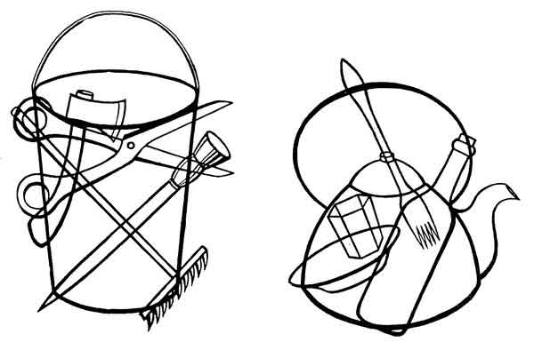
Фигуры Поппельрейтера
(наложенные изображения)
И.: "Что здесь нарисовано?"

Slide 34
Называние частей тела.
И.: "Назови часть тела, до которой я дотронусь". Экспериментатор прикасается к различным частям тела ребенка и просит его называть их. Данная часть исследования направлена на оценку не только соматогнозиса, но и номинативного уровня схемы тела.
Помимо этого, при необходимости можно исследовать различные виды соматосенсорного и тактильного восприятия: дермолексия не только фигур, но и букв, цифр, сложных по начертанию; тактильное восприятие предметов, формы, величины, фактуры объектов и т. д.
Проба Сегена.
Широко известный тест "Доска Сегена" используется в модифицированном варианте, который предусматривает 4 этапа:
1 - свободный режим выполнения теста;
2 - ощупывание фигурок, поиск гнезда и вкладывание фигурки в гнездо только одной (правой или левой) рукой;
3 - левая рука "опознает" фигурку, правая находит на доске соответствующее гнездо, левая вкладывает фигурку в гнездо;
4 - обратный этапу 3: правая рука манипулирует с фигурками, левая - с гнездами на доске.
Вся проба проводится с закрытыми глазами, фиксируется время выполнения каждого субтеста, а также стратегия ребенка в ходе выполнения заданий.
Такой вариант использования методики Сегена позволяет дифференцированно, полно и достаточно строго оценить характер специализации и взаимодействия полушарий мозга в ходе стереогностической деятельности.

Slide 35
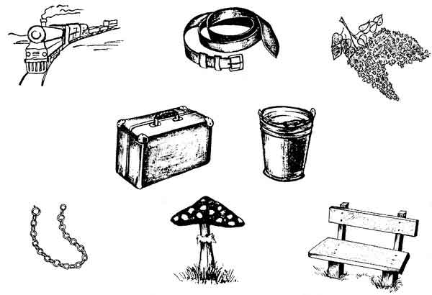
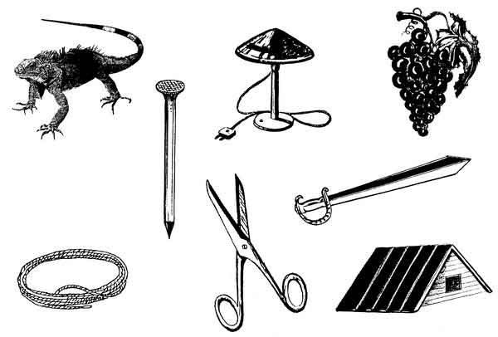
Зрительный гнозис
Восприятие предметных, реалистических изображений.
Перед ребенком по-очереди открываются Картинки.
И.: "Что здесь нарисовано?"
Уже на этом этапе важно отметить, нет ли у ребенка тенденции к инверсии (следит глазами справа налево и/или снизу вверх) вектора восприятия.
Далее открывается рисунок к методике, и ребенку предлагается назвать в том же порядке показанные экспериментатором два, потом три изображения. (Мной представлены несколько вариантов картинок, при исследовании используется 1 вариант картинки)
Вариант 1. Вариант 2.

Slide 36
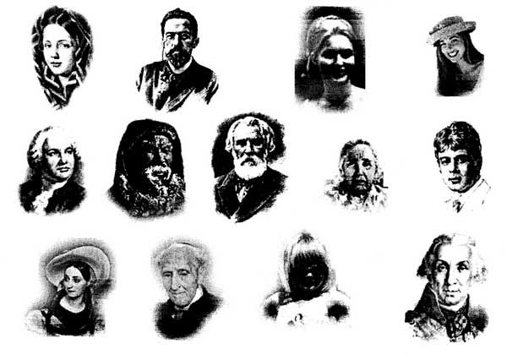
Лицевой гнозис
Испытуемому предъявляется картинка, на которой изображены лица людей.
И.: "Кто здесь изображен?" После перечисления экспериментатор задает более трудные вопросы: "Чем отличаются (показывает) эти люди?"; экспериментатор просит ребенка указать на разницу в возрасте, одежде, прическе и т.д.
Дополнительную информацию дает восприятие сюжетных картинок, на которых следует опознать пол, возраст, эмоциональное состояние.

Slide 37
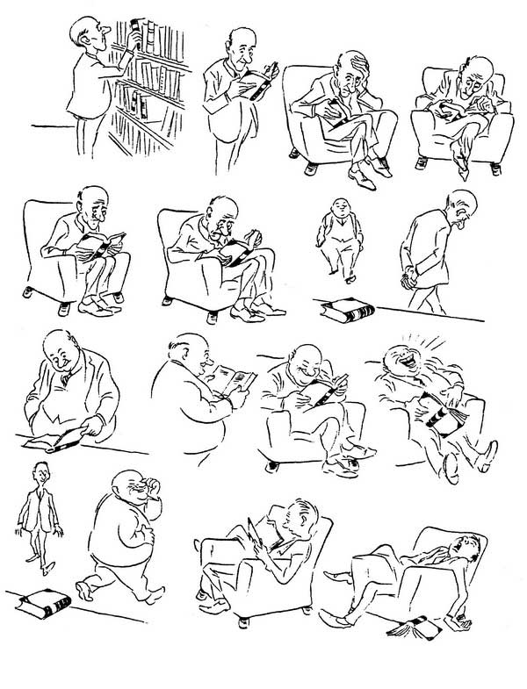
Эмоциональный гнозис
И.: "Кто здесь нарисован и каково состояние (что чувствует) каждого из персонажей?"; затем следует ряд уточняющих вопросов типа: "Кто из них более веселый? Кто больше всех удивлен? Кто самый злой?" и т.д.

Slide 38
Слуховой гнозис
При исследовании слухового гнозиса можно обратиться к восприятию различных бытовых и природных шумов, звуков различной высоты и длительности, различению голосов(тембра, высоты, интонаций) и т.д.
Восприятие ритмов.
И.: "Сколько раз я стучу?" (2, 3, 4 коротких и/или длинных удара.)
И.: "По сколько ударов я делаю?" (по 2, по 3 удара).
И.: "Сколько сильных и сколько слабых ударов я делаю?"
Воспроизведение ритмов.
И.: "Постучи, как я".
Выполняется сначала одной, затем другой рукой по образцам, заданным в предыдущих пунктах. В данном случае необходимо дифференцировать недостаточность собственно слухового гнозиса от затруднений ребенка в кинетическом воплощении заданной программы той или другой рукой.

Slide 39

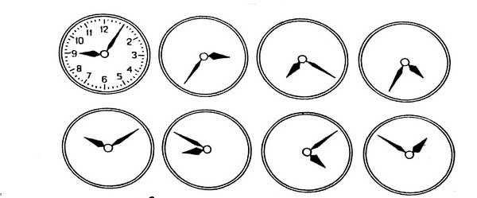
Пространственные представления.
Пространственный гнозис
Проба "Зеркальные буквы" И.: "Покажи, какая из букв написана правильно". Более сложным вариантом является нахождение "неправильных" цифр и букв в слогах и словах.(рис.1)
Проба "Слепые часы". Экспериментатор закрывает эталонный циферблат и просит ребенка сказать, сколько времени показывают стрелки на "слепых часах". При выраженных затруднениях эталон открывается для сравнения.
Здесь следует очень внимательно отнестись к тому, упрочено ли в опыте ребенка определение часов именно в таком варианте(рис.2) .

Slide 40
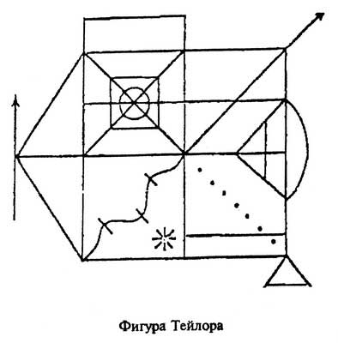
Тесты Тейлора и Рея-Остеррица.
Тесты применимы для детей с 6 лет.
Перед ребенком кладется фигура Тейлора и (ниже) чистый лист.
И.: "Нарисуй такую же фигуру". Для фиксации стратегии копирования ребенку предлагается набор цветных карандашей, которые в процессе копирования экспериментатор меняет (по порядку цветов радуги). Манипуляции ребёнка с собственным листом бумаги строго фиксируются. Экспериментатор воздерживается от любых замечаний. Полезным бывает отмечать время копирования.

Slide 41
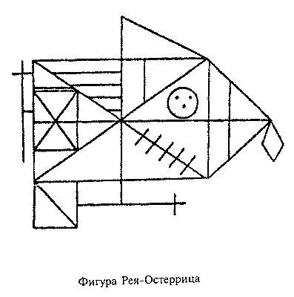
По окончании копирования фигуры Тейлора ребенку предлагается также скопировать фигуру Рея-Остеррица другой рукой.

Slide 42
Исследование интеллектуальных процессов
Понимание морали пословиц, поговорок и метафор.
    Куй железо, пока горячо.
  Не всё то золото, что блестит.
  Цыплят по осени считают.
  Волков бояться - в лес не ходить.
  Один в поле не воин.
  Любишь кататься - люби и саночки возить.
  Слово не воробей: вылетит-не поймаешь.
  Кончил дело - гуляй смело.
  Как аукнется, так и откликнется.

Slide 43
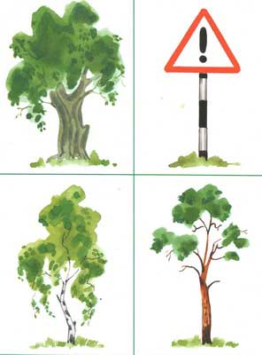
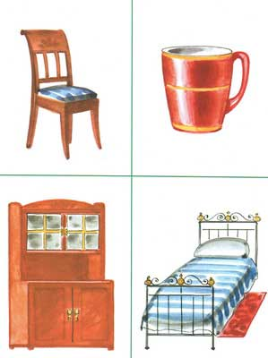
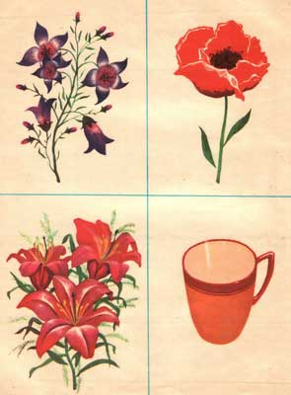
Исследование интеллектуальных процессов
Понимание морали пословиц, поговорок и метафор.
  Куй железо, пока горячо.
  Не всё то золото, что блестит.
  Цыплят по осени считают.
  Волков бояться - в лес не ходить.
  Один в поле не воин.
  Любишь кататься - люби и саночки возить.
  Слово не воробей: вылетит-не поймаешь.
  Кончил дело - гуляй смело.
  Как аукнется, так и откликнется.
"Четвертый лишний" (предметный)
И.: "Какой из этих предметов лишний?" После того как ребенок ответил правильно, экспериментатор спрашивает: "Как одним словом назвать три оставшихся предмета или сказать о них одним предложением?"

Slide 44
СЛОЖНЫЕ АНАЛОГИИ
Сравнение понятий. И.: "Что общего и что разного у яблока и вишни?" или "Чем похожи и чем отличаются трамвай и автобус?".
Выделение существенных признаков
И.: "Выбери в скобках те слова, без которых основное слово не может существовать".
  Сад (растения, садовник, собака, забор, земля)
  Река (берег, рыба, рыболов, тина, вода)
  Город (автомобиль, здания, толпа, улица, велосипед)
  Сарай (сеновал, лошадь, крыша, скот, стены)
  Куб (углы, чертёж, сторона, камень, дерево)
  Деление (класс, делимое, карандаш, делитель, бумага)
  Кольцо (диаметр, алмаз, проба, округлость, золото)
  Чтение (глаза, книга, текст, очки, слово)
  Газета (правда, происшествие, кроссворд, бумага, редактор)
  Игра (карты, игроки, фишки, наказания, правила)
  Война (самолёт, пушки, сражения, ружья, солдаты)
  Книга (рисунки, рассказ, бумага, оглавление, текст)

Slide 45
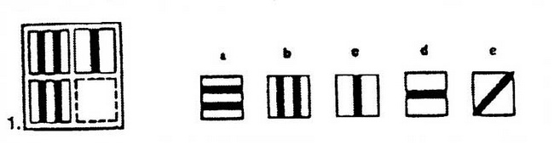
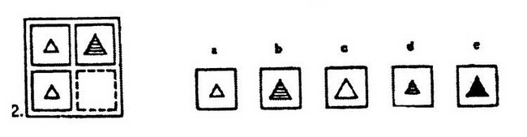
Тест Кэттела.
И.: "Найди справа (экспериментатор показывает) подходящее изображение для пустого квадрата". Очевидно, что приведенные эталоны не выравнены по сложности и предназначены для разных возрастных категорий.

Slide 46
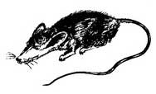
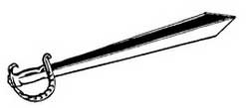


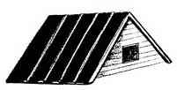
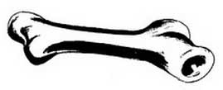
Речевые функции
Автоматизированная речь.
Ребенка просят перечислить дни недели, месяцы, времена года (в более старшем возрасте - в обратном порядке); сосчитать от 1 до 10 и обратно;
назвать свой адрес, имя мамы, бабушки и т.п.
Фонематический слух.
И.: "Повторяй за мной...":
б-п, д-т, з-с и т.п.; ба-па, ра-ла, да-та-да; ба-бу-бо;дочка-точка, бочка-почка, коза-коса;скороговорки.
Попросите ребенка показать картинки: "мяч - меч", "кость - гроздь - гвоздь", "крыса - крыша"; части тела: бровь, ухо - рот, плечо - локоть - глаз.

Slide 47
Речевая артикуляция и кинетика.
И.: "Повторяй за мной...": б-м, д-л-н, г-к-х; тпру; слон-стол-стон; би-ба-бо, бо-би-ба; дом-том, кора-гора, меч-печь; половник-полковник, полковник-поклонник, сыворотка из-под простокваши, портной строчит строчку; скороговорки.
Речевая артикуляция и кинетика.
И.: "Повторяй за мной...": б-м, д-л-н, г-к-х; тпру; слон-стол-стон; би-ба-бо, бо-би-ба; дом-том, кора-гора, меч-печь; половник-полковник, полковник-поклонник, сыворотка из-под простокваши, портной строчит строчку; скороговорки.

Slide 48
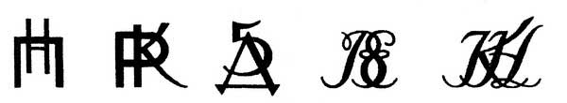
Письмо, чтение и счет
ПисьмоНаписание отдельных букв и слогов.
Списывание и написание слов, упроченных в опыте: собственное имя, "мама", "домашняя работа" и т.д.
Написание отдельных слов и словосочетаний: "машина", "Мишина машина"; "гвоздь", "кораблекрушение", "гвоздь - кость", "гвоздь - грусть - гость", "бочка - почка, почка - почта, бочка - почка - дочка" и т.п. Сначала задания выполняются в свободном режиме, потом с зафиксированным языком.
Написание предложений:
"Портной строчит строчку", "Устроили экскурсию в Псков", "Лавировали корабли, пока не вылавировали".
Чтение
Прочтение простых и наложенных букв и цифр.

Slide 49
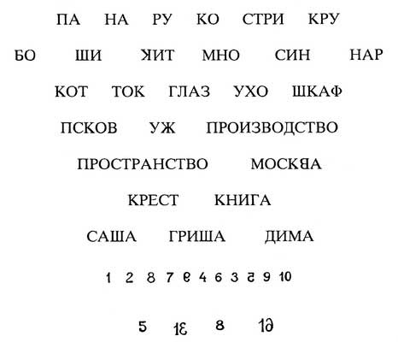
Прочтение слогов, высоко- и малочастотных слов, неверно написанных слов и чисел.

Slide 50
Прочтение рассказа.
ХИТРАЯ ЛИСА
Бегала лиса по полю. видели её собаки и погнались за ней: вото-вот настигнут. Лиса друг круто свернула. Собаки пронеслись мимо. Лиса кинулась в кусты. Только собаки лису и видели.
ЛЕВ И МЫШЬ
Лев спал. Мышь пробежала по его телу. Он проснулся и поймал её. Мышка стала просить, чтобы он отпустил её. Мышка стала просить, чтобы он отпустил её, и пообещала сделать ему тоже добро. Лев громко засмеялся и отпустил мышку. Потом охотники поймали льва и привязали верёвкой к дереву. Мышка услыхала львиный рев, прибежала, перегрызла верёвку и спасла льва.

Slide 51
Память
Слухо-речевая память
Эталоны для исследования слухо-речевой памяти представлены ниже("Две группы по три слова" и "Шесть слов"),("Галка и голуби" и т.д.).
2 ГРУППЫ ПО 3 СЛОВА
дом, лес, кот - ночь, игла, пирог
кит, меч, круг - лёд, флаг, тетрадь
кран, столб, конь - день, сосна, вода
клей, луч, куб - трон, шуба, ваза
6 СЛОВ
рыба, печать, дрова, рука, дым, ком
пузырь, краска, совок, нога, хлеб, шар
звезда, нитка, песок, белка, пыль, шёлк
море, сено, труба, лампа, тень, волк

Slide 52
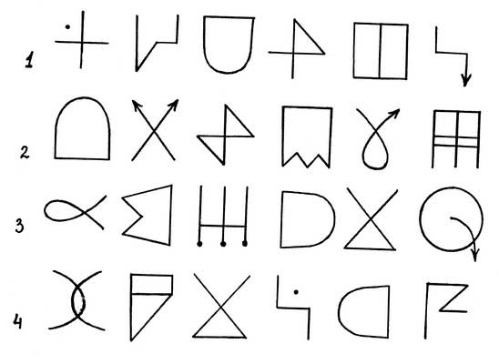
Зрительная память
Эталоны для исследования зрительной памяти представлены ниже"6 фигур" и "Лето".
"Шесть фигур".Очевидно, что используется только один ряд, остальные - для динамического наблюдения (ретеста).
  Перед ребенком на 10-15 секунд выкладывается набор из 6 фигур.
  И.: "Посмотри внимательно на эти фигурки и постарайся их запомнить как можно точнее".Затем эталонный ряд убирается, и ребенок рисует то, что запомнил. При неудовлетворительном воспроизведении эталон предъявляется еще раз. После чего закрывается и эталон, и то, что нарисовал в первый раз ребенок; весь ряд рисуется заново. При необходимости эта процедура повторяется 4 раза. Нормативным является точное изображение всего ряда с третьего раза.

Slide 53
Память
Слухо-речевая память
Эталоны для исследования слухо-речевой памяти представлены ниже("Две
группы по три слова" и "Шесть слов"),("Галка и голуби" и т.д.).
2 ГРУППЫ ПО 3 СЛОВА
дом, лес, кот - ночь, игла, пирог
кит, меч, круг - лёд, флаг, тетрадь
кран, столб, конь - день, сосна, вода
клей, луч, куб - трон, шуба, ваза
6 СЛОВ
рыба, печать, дрова, рука, дым, ком
пузырь, краска, совок, нога, хлеб, шар
звезда, нитка, песок, белка, пыль, шёлк
море, сено, труба, лампа, тень, волк

Slide 54
Список литературы
Лурия А.Р. Основы нейропсихологии. М., 1973 Прибрам К. Языки мозга: эксперимент, методика и принципы нейропсихологии. М., 1975
Семенович А.В. Нейропсихологическая диагностика и коррекция в детском возрасте., М.: Академия, 2002. - 232 с.
Калягин В.А., Овчинникова Т.С. Психолого-педагогическая диагностика детей и подростков с речевыми нарушениями: Уч. пособие для студентов высших учебных заведений.-СПб.: КАРО,2005.-288 с.
http://www.eurolab.ua
http://www.logogol.ru/logopediya/psyholog/
http://psi.webzone.ru
http://psy.1september.ru
http://www.psibook.com
http://ru.wikipedia.org

